Slide 1
Aplikacje Internetowe
Daniel Skóra
Przemysł Sienkowski

Slide 2
Temat projektu to: „ Giełda pracy dla studentów kontrolowana możliwość dodawania ofert, prezentacja firm)”. Podczas jego realizacji przedłożymy wymagania na zadania, będziemy tworzyć oprogramowanie przyrostowo. Po zapoznaniu się z rynkiem open-source użyjemy do tego niekomercyjnego narzędzia do zarzadzania projektem: http://trello.com/ i rozpiszemy w nim zadania na podstawie wymagań stawianej naszej aplikacji.

Slide 3
Wymagania:
Użytkownik będzie miał możliwość rejestracji i zalogowania się
Użytkownik z odpowiednimi uprawnieniami będzie mógł dodawać ogłoszenia
Użytkownik będzie mógł mieć stronę domową (prezentacja firmy)
Administrator będzie miał możliwość kontroli nad dodawanymi ofertami
Niezalogowany użytkownik będzie miał możliwość wyszukiwania ofert według ustalonych kryteriów (stanowisko/nazwa zawodu, tag, nazwa pracodawcy)
Subskrypcje mailowe. (wg stanowisko/nazwa zawodu, tag, nazwa pracodawcy )
Możliwość dodawania ogłoszeń w formacie graficznym (jpg, png,...) oraz pdf.
Niezalogowany użytkownik będzie miał możliwość wysyłania swoich zgłoszeń w ramach oferty pracy wraz z uploadowaniem swojego CV bezpośrednio przez formularz kontaktowy na stronie ogłoszenia

Slide 4
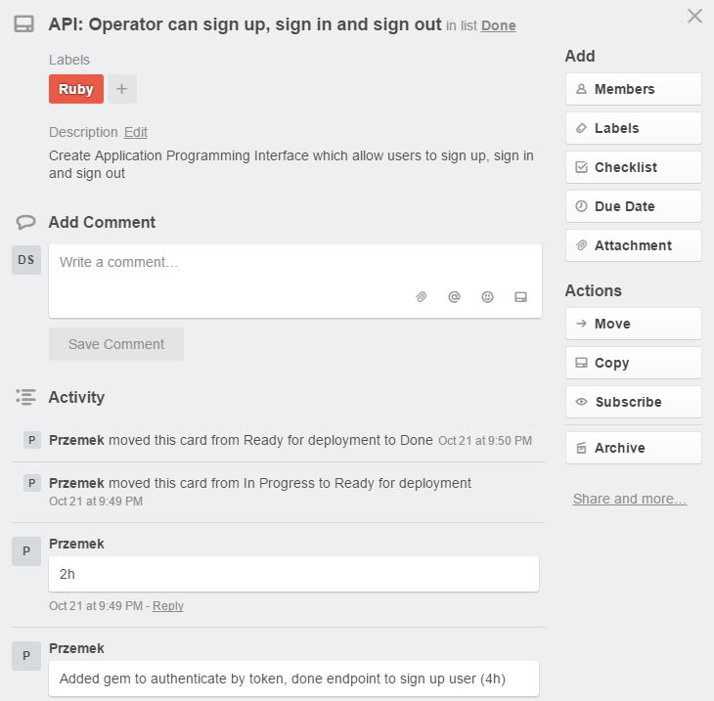
Zadanie: Użytkownik będzie miał możliwość rejestracji i zalogowania się przedstawiliśmy w trello następująco:
API:

Slide 5
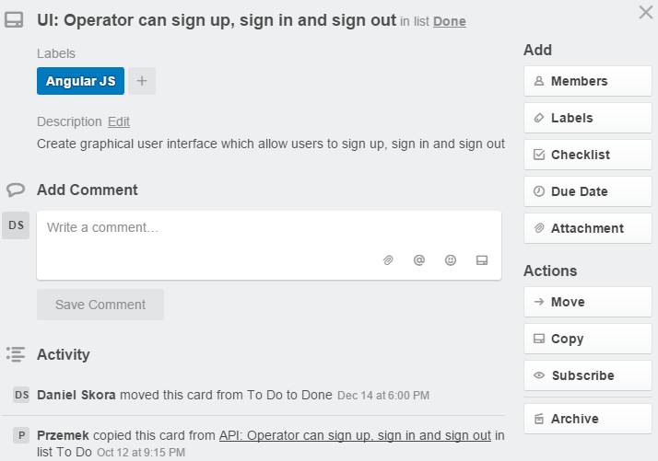
UI:

Slide 6
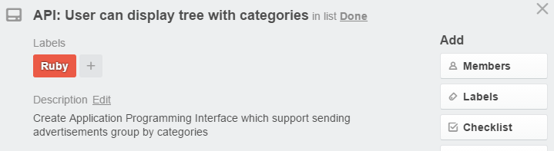
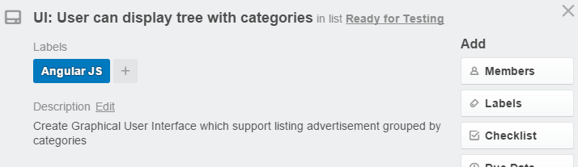
API:
UI:

Slide 7
Rozpisywanie wszystkich zadań w ten sposób pozwoliło nam jednocześnie pracować nad tym samym zadaniem niezależnie od siebie. Często projekt i zespół który ma go realizować wymaga specjalnego podejścia jeśli chodzi o rozpisywanie zadań i nie da się tutaj wyznaczyć odgórnych standardów.
Zastosowaliśmy również podejście pracy z repozytorium z wykorzystaniem git-flow które to wspiera tworzenie dużej ilości branch-y na każdą funkcjonalność. Każdy programista tworzy swojego Feature brancha z brancha develop na którym znajduje się aktualna wersja developerska. Działające wersje aplikacji znajdują się na branch-u master. Na rynku istnieje wiele narzędzi wspierające taką prace z git-em jedym z nich jest darmowe narzędzie SourceTree które w dużym stopniu upraszcza proces tworzenia i merge-wania branch-y.

Slide 8
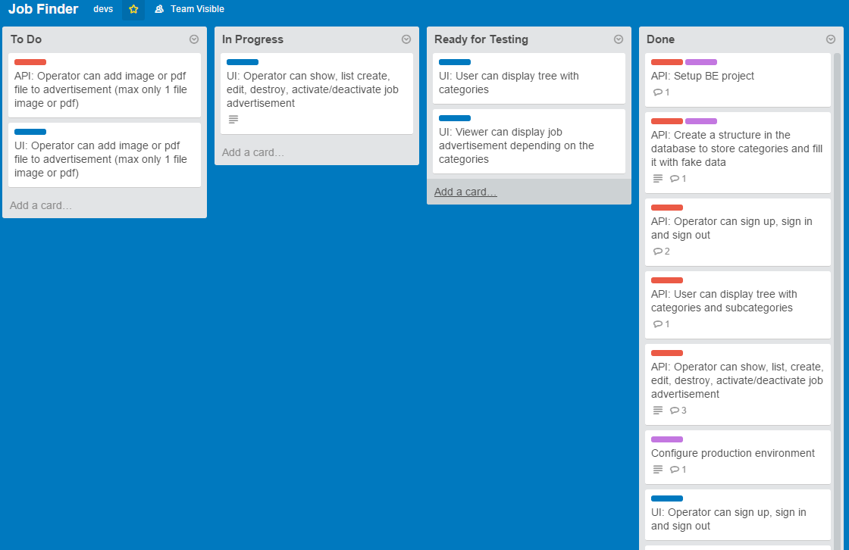
Sposób pracy

Slide 9
W ramach poszczególnych kart możemy:
dodać opis
napisać komentarz
tagować za pomocą kolorów i krótkich opisów
określać termin (deadline)
głosować na daną kartę
dodawać checklisty oraz pliki pochodzące bezpośrednio z naszego komputera, jak i serwisów takich jak Dropbox

Slide 10
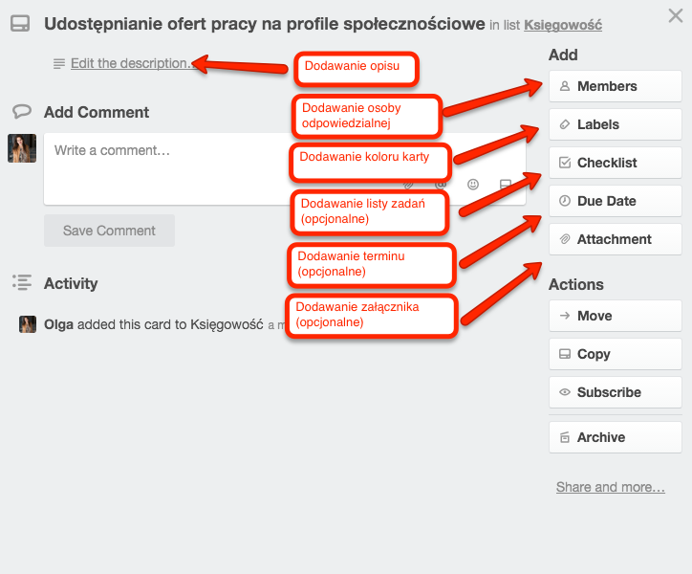

Slide 11
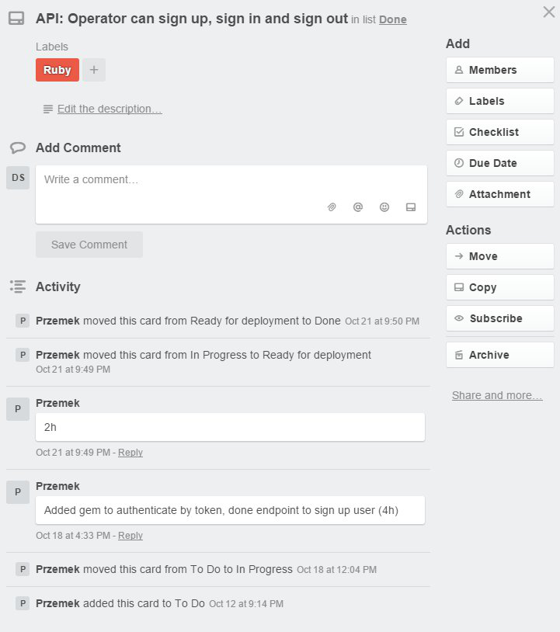

Slide 12
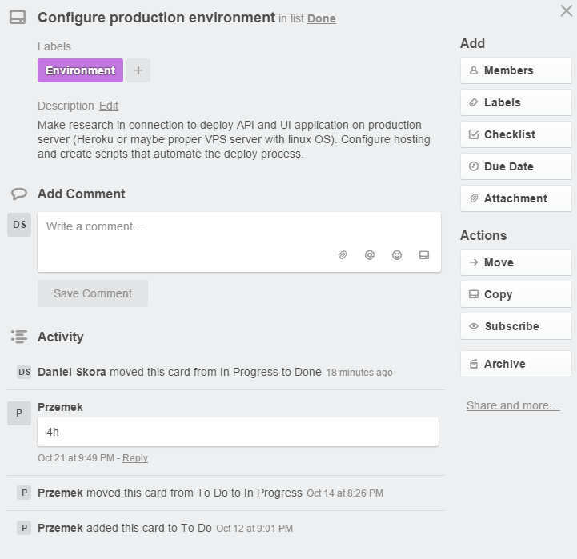

Slide 13
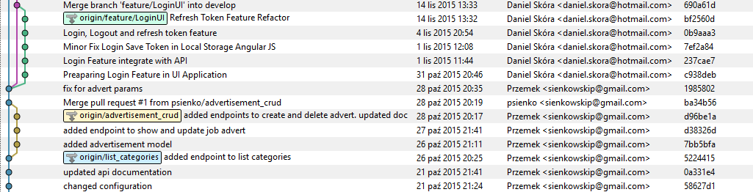
Git-Flow

Slide 14
Proces wytwarzania oprogramowania
Sprint trwa 14 dni,
Sprint rozpoczyna się spotkaniem planistycznym w którym uczestniczy cały Zespól Scrumowy
Zespól deweloperski codziennie uczestniczy w Daily Standupie
W każdą środę zespół deweloperski spotyka się z Product Owner-em i estymuje karty w Product Backlogu
Sprint kończy się spotkaniem podczas którego zespól prezentuje funkcjonalności przyrostu iteracji wszystkim interesariuszom (spotkanie demo) i retrospektywą zespołu w swoim zamkniętym gronie.

Slide 15
REST API autentykacja

Slide 16
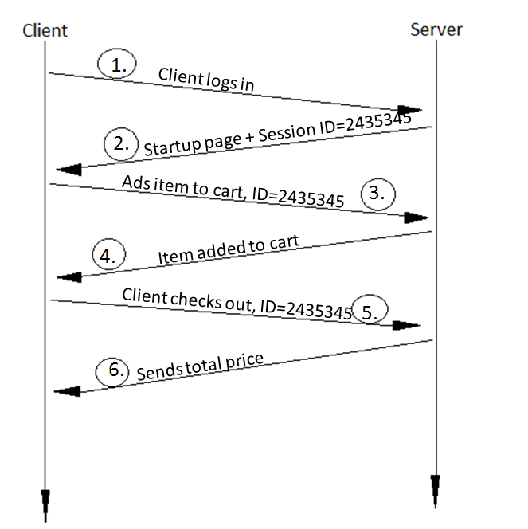
Podstawowa Autentykacja Client-Server przy użyciu sesji

Slide 17
Założenia RESTfull wykluczają użycie mechanizmu sesji. Każde żądanie wysyłane przez klienta powinno zawierać wszystkie niezbędne dane do pełnego zrozumienia żądania przez serwer oraz nie może korzystać z możliwości przechowywania kontekstu na serwerze.

Slide 18
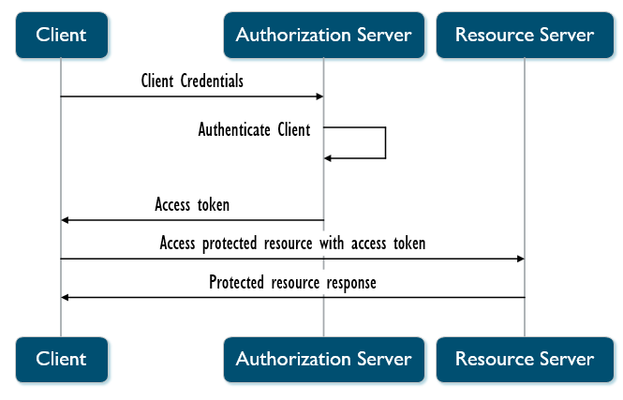
Autentykacja oparta o wymianę tokena

Slide 19
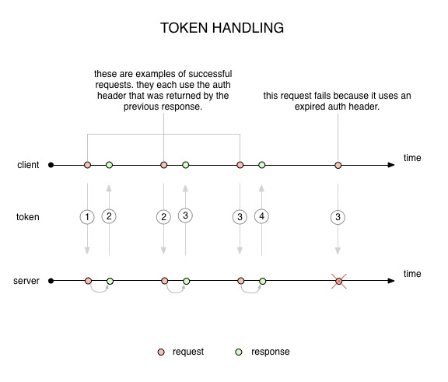

Slide 20
Przykład
REQUEST
POST http://jobfinder-prz.herokuapp.com/api/v1/auth/sign_in
HEADERS:
Content-type: application/json
CONTENT:
{
"email": "test@test.com",
"password": "haslo"
}

Slide 21
Przykład
RESPONSE
status 200 (OK)
HEADERS
Access-Token: YIk10xWq_FhSOxrK5Es5ww
Token-Type: Bearer
Client: 83zCs71WTf3Bo9JwfFVBvQ
Expiry: 1451136103
Uid: test@test.com
CONTENT
{
"data": {
"id": 2,
"provider": "email",
"uid": "test@test.com",
"name": "John",
"lastname": "Doe",
"role": "advertiser",
"phone_number": "1321313",
"nickname": "johnd",
"image": null,
"email": "test@test.com"
}
}

Slide 22
Front-end side
Przed żądaniem
function request(config) {
config.headers = config.headers || {};
var authData = localStorageService.get('authorizationData');
if (authData) {
config.headers['Access-Token'] = authData.accessToken;
config.headers['Token-Type'] = authData.tokenType;
config.headers['Client'] = authData.client;
config.headers['Expiry'] = authData.expiry;
config.headers['Uid'] = authData.uid;
}
return config;
}
Notes:
Kod przedstawiony na slajdzie znajduje się w Repozytorium.
Plik jest dostępny pod adresem: https://github.com/psienko/job_finder/blob/master/ui/src/app/authentication/services/authInterceptor.service.js

Slide 23
Front-end side
Bezpośrednio po odpowiedzi z serwera
function response(response) {
if (response.status === 200) {
var authData = localStorageService.get('authorizationData');
var accessToken = response.headers('Access-Token');
var tokenType = response.headers('Token-Type');
var client = response.headers('Client');
var expiry = response.headers('Expiry');
var uid = response.headers('Uid');
if (authData && accessToken && tokenType && client && expiry && uid) {
localStorageService.set('authorizationData', {
accessToken: accessToken, tokenType: tokenType,
client: client, expiry: expiry,
uid: uid, email: uid,
created: new Date().getTime(),
userName: authData.userName //response.data.name + " " + response.data.lastname
});
}
}
return response;
}
Notes:
Kod przedstawiony na slajdzie znajduje się w Repozytorium.
Plik jest dostępny pod adresem: https://github.com/psienko/job_finder/blob/master/ui/src/app/authentication/services/authInterceptor.service.js

Slide 24
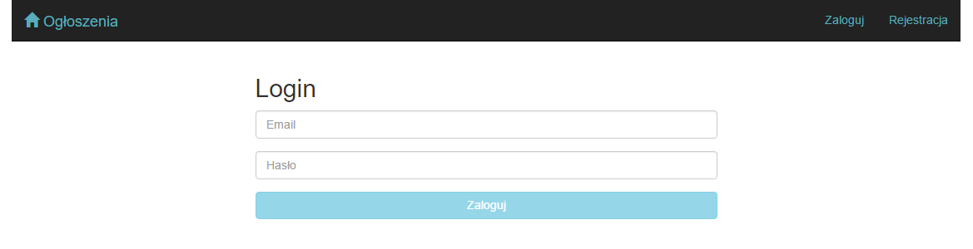
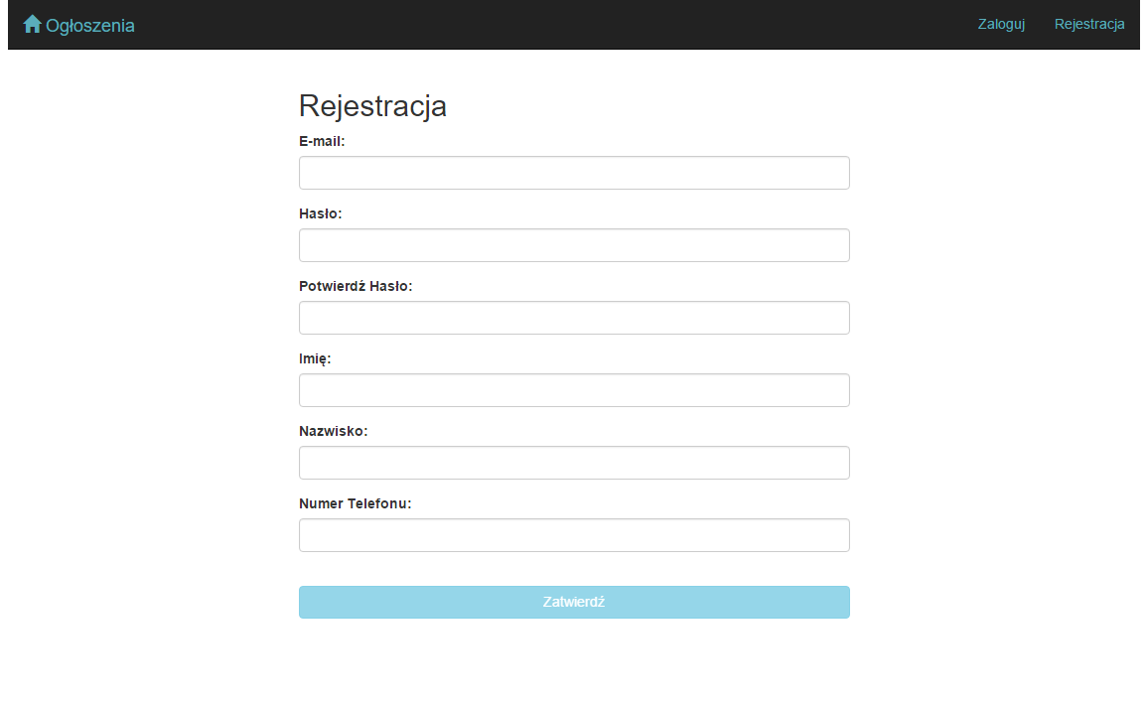

Slide 25





Narzędzia i frameworki

